Slide 1

NHIỆT LIỆT CHÀO MỪNG CÁC THẦY CÔ VỀ DỰ TIẾT CHUYÊN ĐỀ MÔN TIN HỌC LỚP 4

Slide 2

KHỞI ĐỘNG

Slide 3



AI NHANH NHẤT

Slide 4
Cách chơi: cô giáo chiếu câu hỏi. Sau khi cô giáo đọc xong câu hỏi 2 lượt, bạn nào giơ tay nhanh nhất sẽ giành được quyền trả lời, nếu trả lời đúng sẽ giành được 1 phần thưởng, nếu trả lời sai, quyền trả lời giành cho các bạn còn lại.

Slide 5
Nếu muốn mở một tệp văn bản đã có để xem và sửa lại, ví dụ để gõ tiếng Việt có dấu, em sẽ làm thế nào?

Slide 6

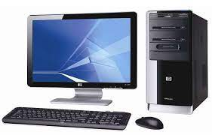
CHỦ ĐỀ E: ỨNG DỤNG TIN HỌC
CHỦ ĐỀ E1: EM TẬP SOẠN THẢO VĂN VẢN
Bài 2: Soạn thảo văn bản tiếng Việt và lưu tệp với tên mới

Slide 7

1
Mở tệp văn bản và lưu tệp với tên mới
NỘI DUNG BÀI HỌC
Soạn thảo văn bản tiếng Việt
2

Slide 8
NỘI DUNG BÀI HỌC
1
Mở tệp văn bản và lưu tệp với tên mới

Slide 9
Các bước mở tệp văn bản có sẵn :
+ Bước 1. Chọn lệnh Open trên bản chọn File
+ Bước 2. Chọn lệnh Browse
+ Bước 3. Chọn thư mục chứa tệp cần mở
+ Bước 4. Chọn tệp cần mở
+ Bước 5. Chọn lệnh Open

Slide 10


Học sinh thực hành cá nhân
Em hãy mở tệp “Em tập soạn thảo” đã tạo ở Bài 1 để xem lại và gõ tên bài thơ “NAN DO CHOI” vào dòng đầu tiên.

Slide 11


Kết luận
Các bước để lưu tệp với tên mới:
Bước 1: Chọn lệnh Save as trên bảng chọn File.
Bước 2: Chọn lệnh Browse để mở hộp thoại Save as.
Bước 3: Trong hộp thoại Save as, thực hiện lưu tệp:
• Gõ tên tệp mới Nan do choi trong hộp File Name.
• Nhấn phím Enter hoặc nháy chuột vào lệnh Save để hoàn tất việc lưu tệp.

Slide 12
NỘI DUNG BÀI HỌC
2
Soạn thảo văn bản tiếng Việt

Slide 13


Biểu tượng phần mềm hỗ trợ tiếng Việt có hình
như ở hình 2, SGK trang 37

Slide 14
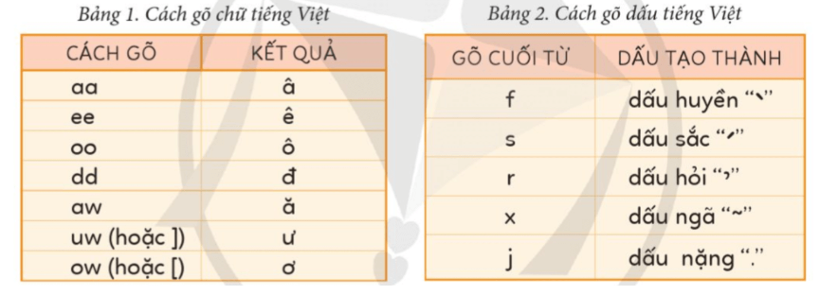
Cách gõ tiếng Việt theo bảng 1 và bảng 2

Slide 15
Học sinh thực hành cá nhân
Em hãy tạo một tệp mới và gõ từ tiếng Việt sau: “đọc sách”.

Slide 16
Kết luận
Cách gõ:
+Gõ từ "đọc": gõ lần lượt các phím: d, d, o, c, j
+Gõ từ "sách": gõ lần lượt các phím: s, a, c, h, s

Slide 17
LUYỆN TẬP

Slide 18
Thảo luận nhóm đôi
(3 phút)
Em hãy nêu sự khác nhau về thao tác và kết quả thực hiện giữa ba trường hợp lưu văn bản: lưu lần đầu, lưu trong lúc soạn thảo và lưu với tên tệp mới.

Slide 19
Lưu lần đầu | Lưu trong lúc soạn thảo | Lưu với tên tệp mới
ước 1: Chọn lệnh Save trên bảng chọn File. Bước 2: Chọn lệnh Browse. Bước 3: Chọn thư mục lưu tệp. Bước 4: Gõ tên tệp văn bản. Bước 5: Chọn lệnh Save. | Khi muốn lưu văn bản với những chỉnh sửa mới, chỉ cần thực hiện lệnh Save | Bước 1:Chọn lệnh Save As trong bảng chọn File. Bước2: Chọn lệnh Browse để mở bảng chọn Save As. Bước 3: Trong hộp thoại Save as: - Ở khung bên trái, tìm đến ổ đĩa, thư mục cần lưu tệp. - Gõ tên tệp mới trong hộp File Name - Nhấn phím enter.
Kết luận

Slide 20
Học sinh thực hành cá nhân
Em hãy tạo một tệp văn bản mới và gõ nội dung là tên của 2 bạn ngồi cạnh em với tên tệp là Các bạn cùng bàn.

Slide 21
VẬN DỤNG

Slide 22
Em hãy mở tệp Nan do choi và sửa lại nội dung thành tiếng Việt có dấu. Lưu van bản sau khi sửa vào tệp mới với tên tệp là Nặn đồ chơi.

Slide 23

Trên bảng chọn File: mở tệp đã có bằng lệnh Open, lưu văn bản sang tệp mới với tên khác bằng lệnh Save As.
Để soạn thảo văn bản tiếng Việt, sử dụng gõ tiếng Việt kiểu Telex.

Slide 24
XIN CÁM ƠN CÁC THẦY CÔ GIÁO
VÀ CÁC EM HỌC SINH

